Slide 1
Attestasjon og anvisning

Slide 2
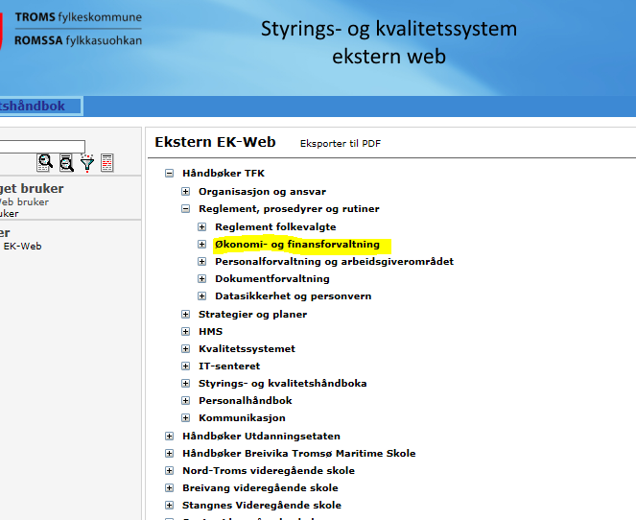
Hvor finner du økonomihåndbøkene?
Ligger i fylkeskommunens kvalitets- og styringssystem.
Du finner det på intranett:
http://ksysekstern.tromsfylke.no/start.aspx

Slide 3
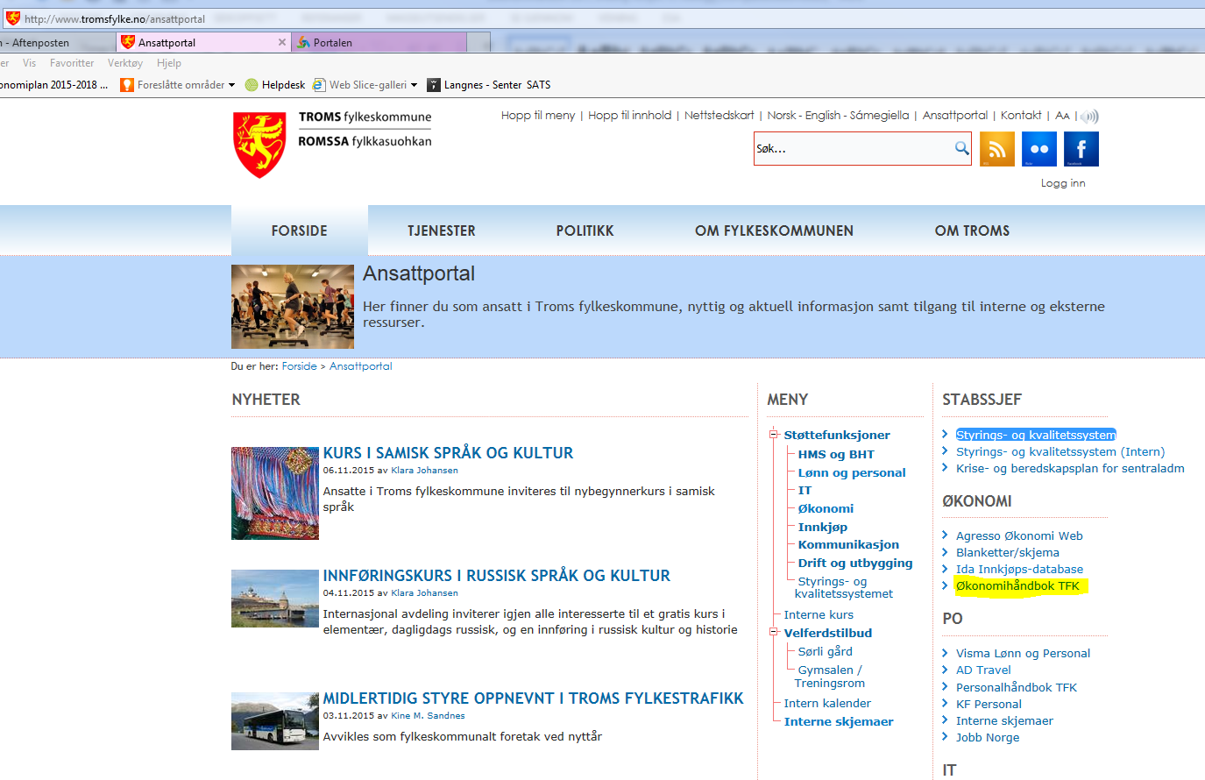
…Og på startsiden på intranett:
http://www.tromsfylke.no/ansattportal

Slide 4
Delegert anvisningsmyndighet
Gis bare til én person (øverste leder) i hver virksomhet. Kan ikke delegeres videre.
Den som er delegert slik myndighet, kan bemyndige andre i organisasjonen til å utføre anvisningsarbeidet på sine vegne.
Enhver anmodning om utbetaling skal både attesteres og anvises.
Det følger en rekke rettigheter og plikter med anvisningsmyndigheten
Notes:
Hva innebærer det å ha anvisningsmyndighet
- Rett til å disponere ressurser innenfor vedtatt/godkjent budsjett
- Rett til å rekvirere penger og gi ordre om utbetaling
- Plikt til å kontrollere at de regninger som anvises, faktisk er en fylkeskommunal utgift.
- Plikt til å påse at nødvendig og tilfredsstillende dokumentasjon er vedlagt bilagene.
- Plikt til å planlegge virksomheten slik at de bevilgede midler fordeles over året, og atde driftsforutsetninger bevilgningsvedtaket bygger på, blir oppfylt.
- Plikt til å holde seg innenfor de ressursrammer fylkestinget har vedtatt under behandlingen av årsbudsjettet (eventuelt senere regulert av styringsorgan med myndighet til det).
- Plikt til å holde seg orientert om realisert forbruk og aktivitetsnivå
- Plikt til å påse at interne rutiner og kontroll er etablert og fungerer og tilfredsstiller fastsatte krav. I dette ligger å sørge for tilfredsstillende organisering av arbeidet slik at unndragelse av midler og dobbeltutbetalinger ikke kan finne sted. Det vil si å sørge for at gode kontrollrutiner og tilfredsstillende arbeidsdeling mellom rekvisisjon, bilagforberedelse, attestasjon, anvisning og regnskapsregistrering.
- Plikt til å sørge for at administrativt personell innehar nødvendig kompetanse
- Plikt til jevnlig å rapportere til sin tilsynsansvarlige om aktivitets- og budsjettgjennomføring i forhold til hva som var planlagt og vedtatt. I tillegg skal årsprognoser og avvik samt tiltak for å sikre budsjettbalanse og realisering av planlagt produksjonsnivå framgå i rapporten
- Plikt til å sørge for å opprettholde verdien på utstyr, bygninger og anlegg. Det vil si sørge for budsjettering og gjennomføring av tilstrekkelig vedlikehold/utskifting av utstyrs- og bygningsmassen

Slide 5
Anvisningsmyndighet – Rett til å ….
disponere ressurser innenfor vedtatt/godkjent budsjett
rekvirere penger og gi ordre om utbetaling

Slide 6
Anvisningsmyndighet – Plikt til å ….
kontrollere at fakturaer som anvises tilhører fylkeskommunen
påse nødvendig og tilfredsstillende dokumentasjon
planlegge virksomheten slik at bevilgede midler fordeles over året, og at de driftsforutsetninger bevilgningsvedtaket bygger på, blir oppfylt.
holde seg innenfor vedtatte ressursrammer
påse at interne rutiner og kontroll er etablert OG fungerer
sørge for nødvendig kompetanse i organisasjonen
jevnlig å rapportere til sin tilsynsansvarlige om aktivitets- og budsjettgjennomføring
sørge for å opprettholde verdien på utstyr, bygninger og anlegg.
Notes:
Intern kontroll:
I dette ligger å sørge for tilfredsstillende organisering av arbeidet slik at unndragelse av midler og dobbeltutbetalinger ikke kan finne sted. Det vil si å sørge for at gode kontrollrutiner og tilfredsstillende arbeidsdeling mellom rekvisisjon, bilagforberedelse, attestasjon, anvisning og regnskapsregistrering.
Det vil si sørge for budsjettering og gjennomføring av tilstrekkelig vedlikehold/utskifting av utstyrs- og bygningsmassen

Slide 7
Attestasjon
Å attestere en faktura innebærer å godkjenne den for anvisning

Slide 8
Attesteringen innebærer følgende kontroller:
Er fakturaen i henhold til våre innkjøpsavtaler:
Leverandør
Vilkår
Varene er mottatt
Fakturaen er i samsvar med det som er levert
Samme faktura er ikke mottatt tidligere
Priser og eventuelle rabatter stemmer med det som er avtalt
Fakturaen er etterregnet
Det foreligger ikke grunnlag for reklamasjoner

